Slide 1
Наши ПРАВА

Slide 3
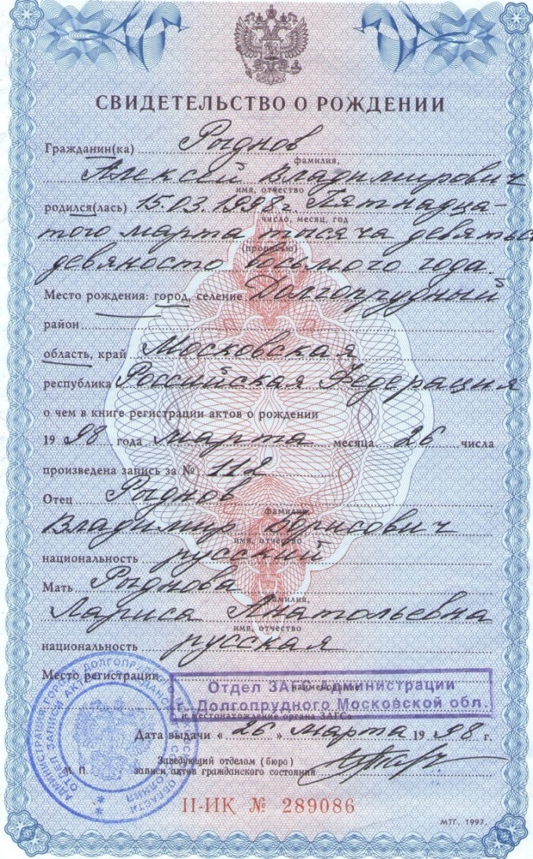
Право на имя,
Отчество и
фамилию

Slide 4
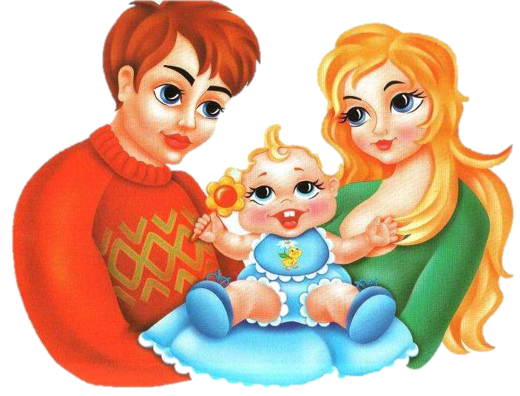
Право на семью

Slide 5
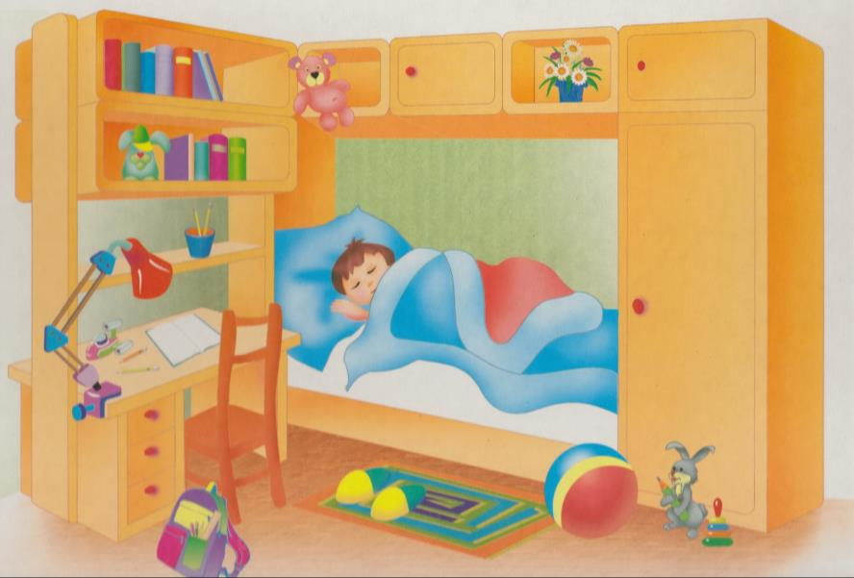
Право на дом

Slide 6
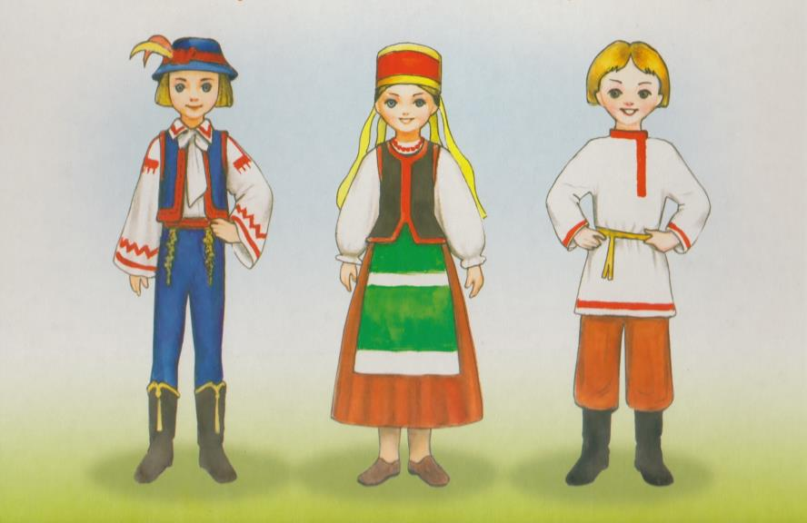
Право на равенство

Slide 7
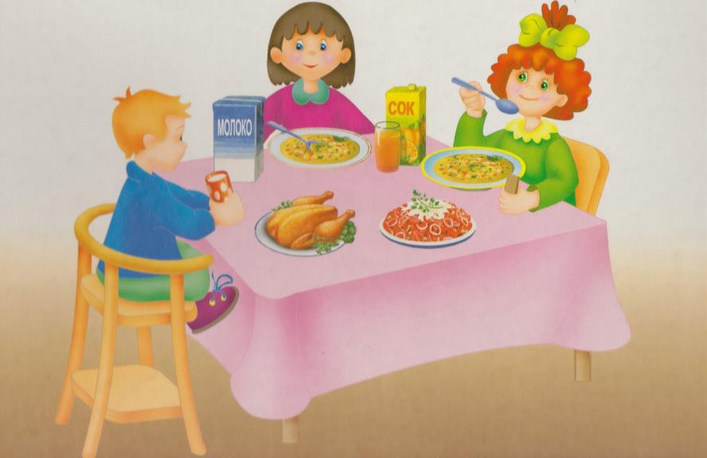
Право получать пищу и воду

Slide 8
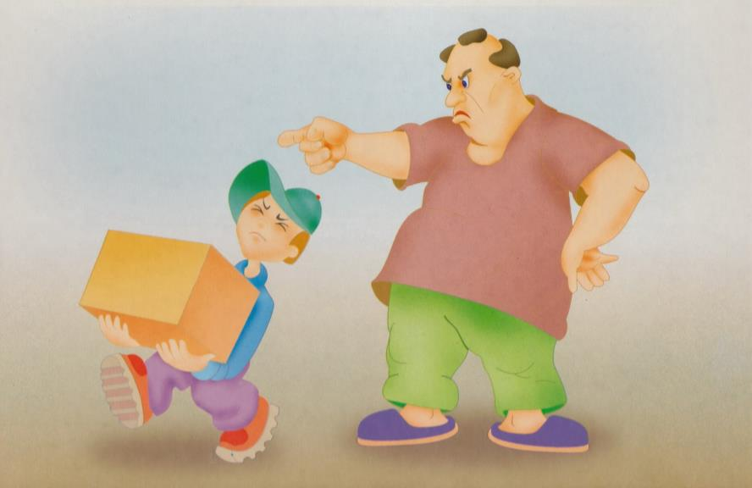
Дети не должны работать

Slide 9
Право на отдых

Slide 10
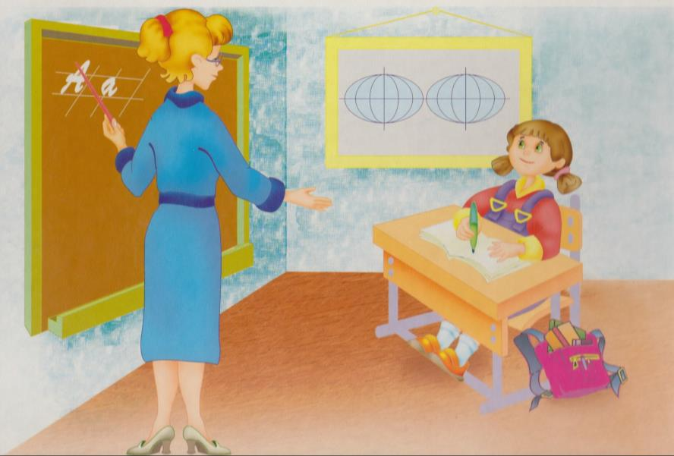
Право на образование

Slide 11
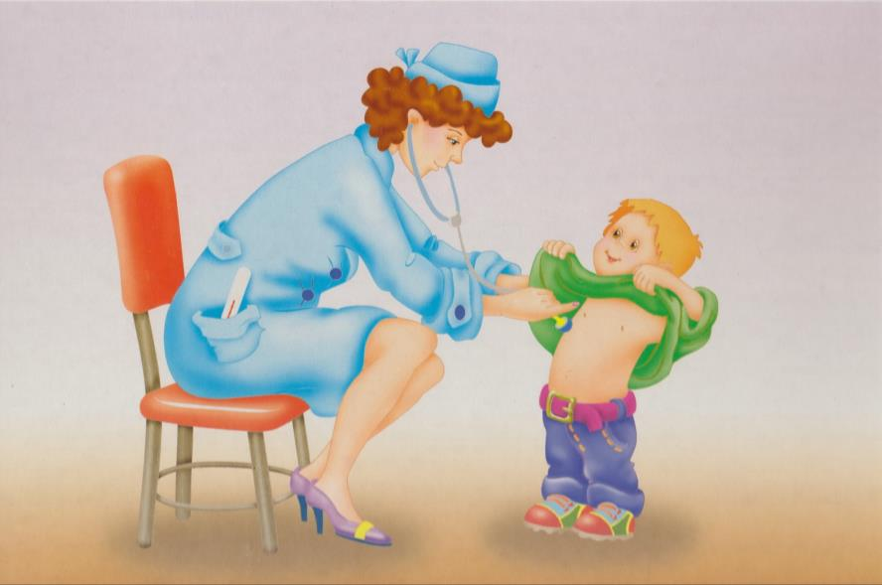
Право на медицинскую помощь

